Slide 1

النماذج و التقارير -
برنامج إدارة قواعد البيانات

Slide 2
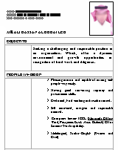
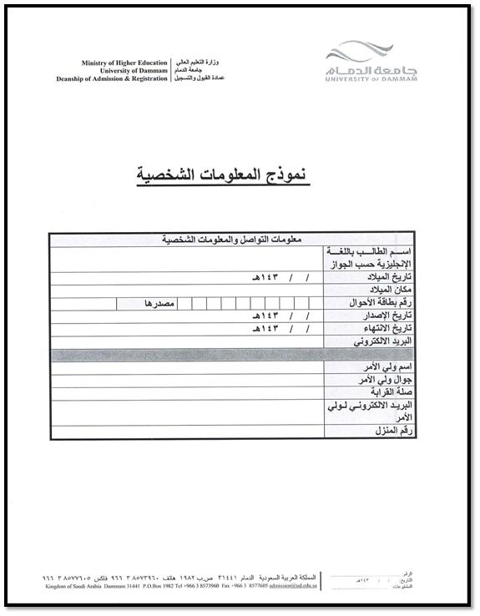

النماذج Forms :
النماذج في قاعدة البيانات تشبه النماذج الورقية فهي تحتوي على خانات معنونة فارغة تعبأ بالبيانات من قبل المستخدم .

Slide 3
النماذج Forms :
تستخدم النماذج كطريقة ثانية لإدخال البيانات في الجداول , وتعتبر طريقة سهلة لإدخال البيانات على شكل سجل واحد في كل مرة بدلاً من إدخالها في شبكة من الأعمدة و الصفوف .
النموذج هو واجهة لحقول الجدول ويسري عليه كل ما تم فرضه على الحقول من حيث الخصائص وأنواع البيانات .

Slide 4
مزايا أستخدام النماذج لإدخال البيانات :
يمكن أن يقلل النموذج من أخطاء إدخال البيانات .
يمكن أن يحتوي النموذج على حقول من عدة جداول بشرط أن يكون بينهما علاقة .
يجب أن يرتبط النموذج بجدول واحد على الأقل.

Slide 5
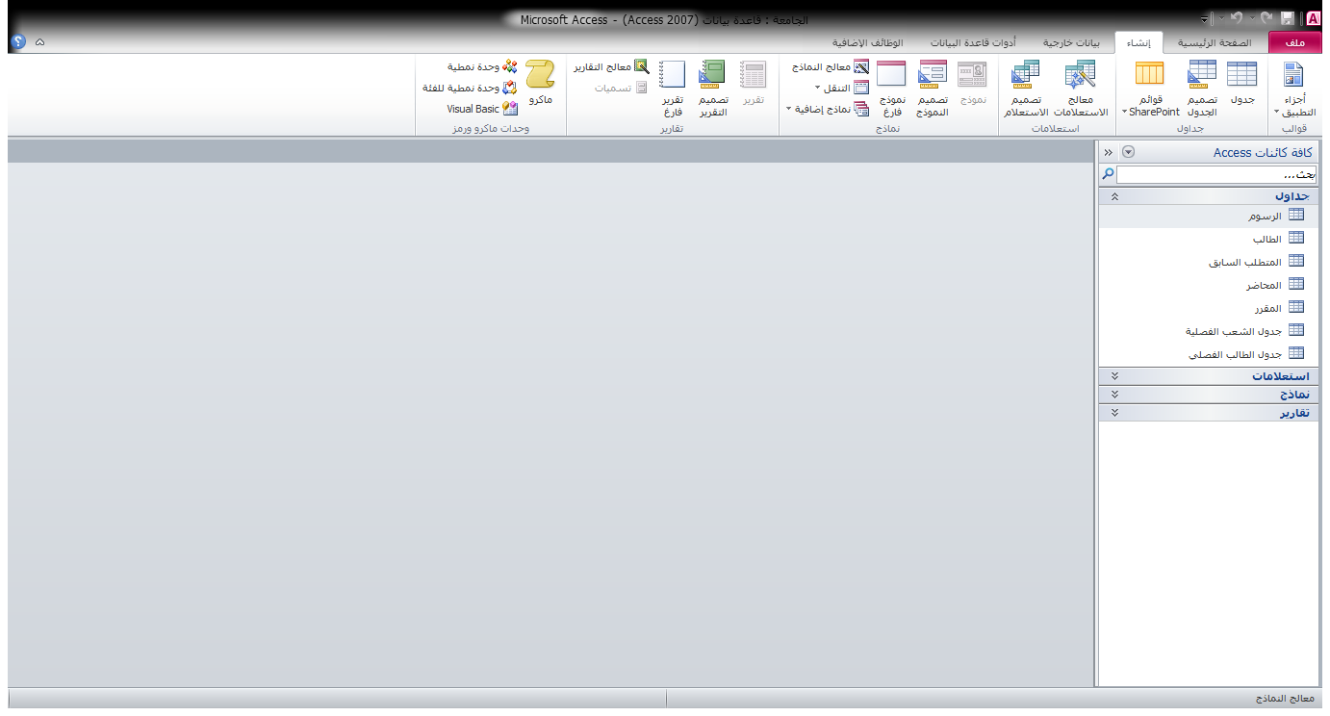
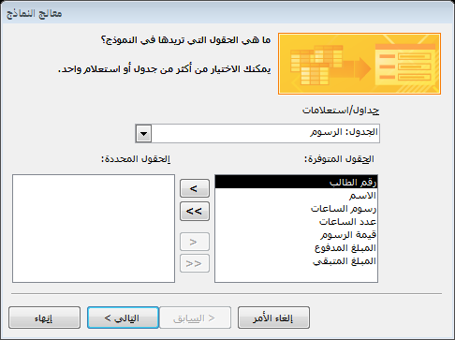
إنشاء نموذج باستخدام معالج النماذج :
1- يمكن إنشاء نموذج من جدول واحد أو من جدولين بينهما علاقة واختيار الحقول المطلوبة

Slide 6
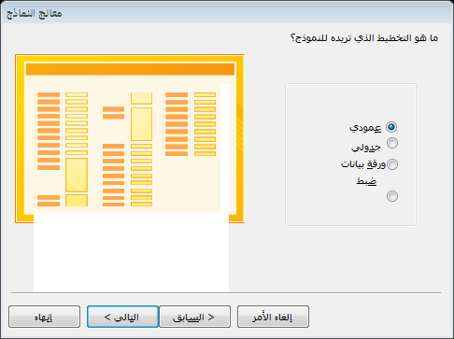
إنشاء نموذج باستخدام معالج النماذج :
2- اختيار نوع التخطيط

Slide 7

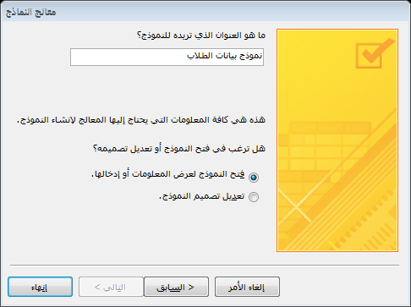
إنشاء نموذج باستخدام معالج النماذج :
3- تسمية النموذج
واختيار فتح النموذج أو تعديل تصميمه

Slide 8
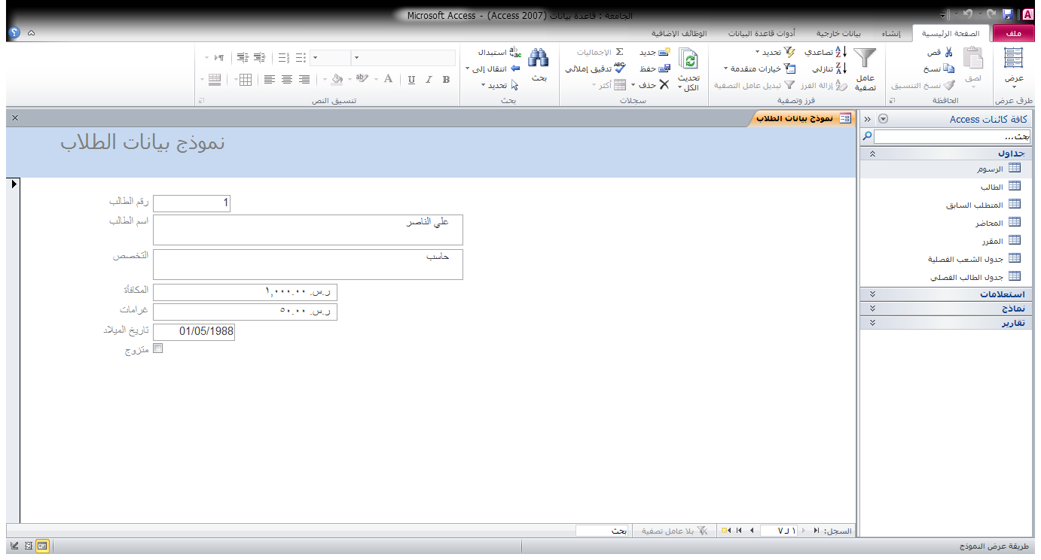
فتح النموذج :

Slide 9
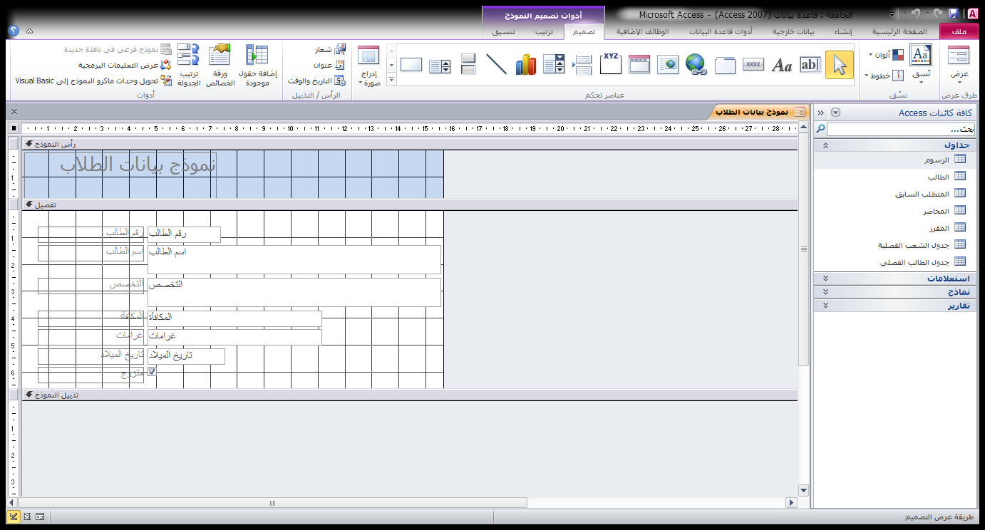
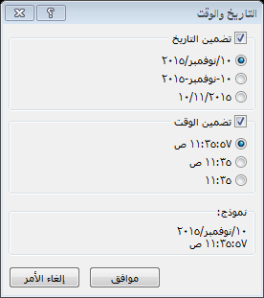
تعديل تصميم النموذج :
1- إدراج التاريخ والوقت

Slide 10
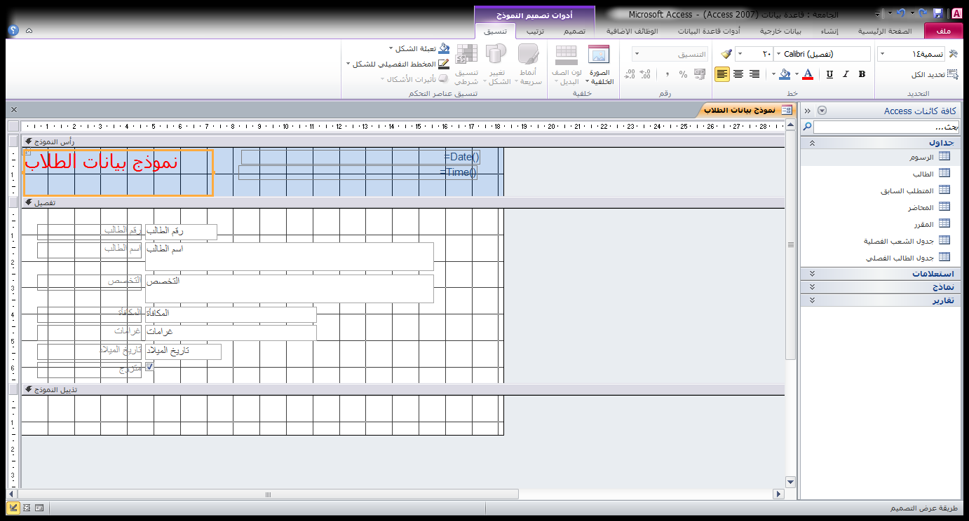
تعديل تصميم النموذج :
2- تنسيق النصوص

Slide 11
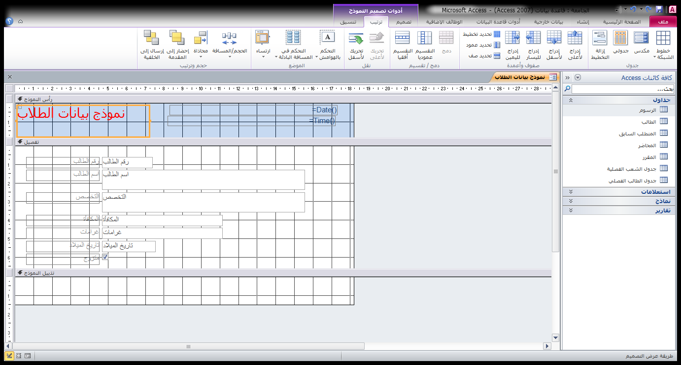
تعديل تصميم النموذج :
2- ترتيب الحقول

Slide 12
العمليات الحسابية على النماذج :
يمكنك برنامج قواعد البيانات أكسيس من إجراء مجموعة من العمليات الحسابية والمنطقية على حقول قواعد البيانات من نوع عملة أو رقم ومن هذه العمليات (الجمع والطرح والقسمة والضرب ) .

Slide 13
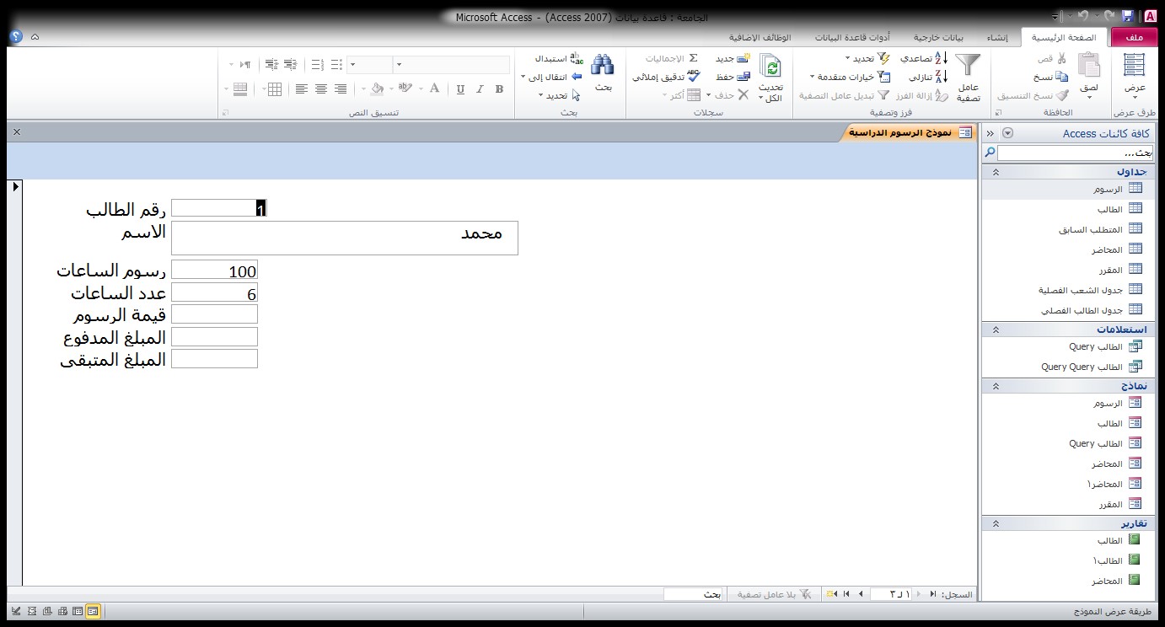
خطوات إجراء عملية حسابية على النموذج :
1- نفتح عرض تصميم النموذج

Slide 14
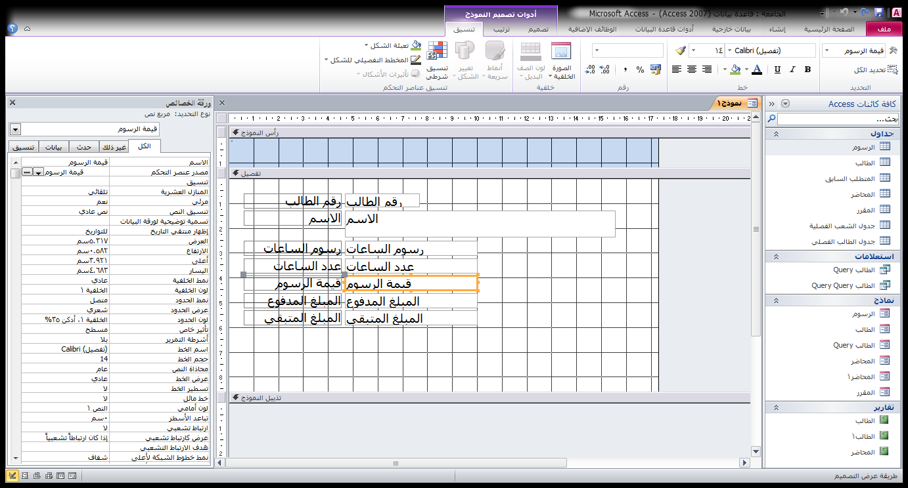
2- انقر بشكل مزدوج على مربع الحقل المطلوب إجراء عملية حسابية فيه لتظهر ورقة الخصائص على اليسار .

Slide 15
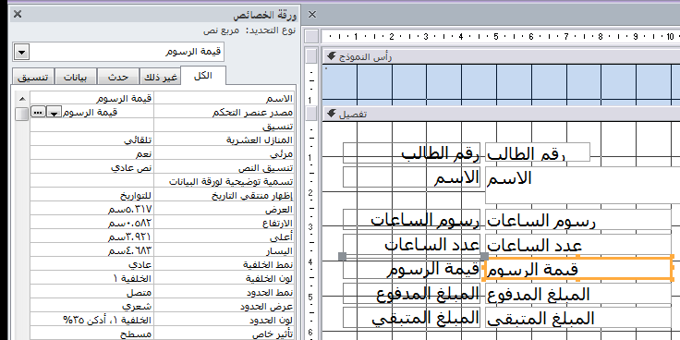
3- انقر على مستطيل ( مصدر عنصر التحكم ) ثم على الزر ( ... )
سيظهر مربع حوار (منشئ التعبير)

Slide 16
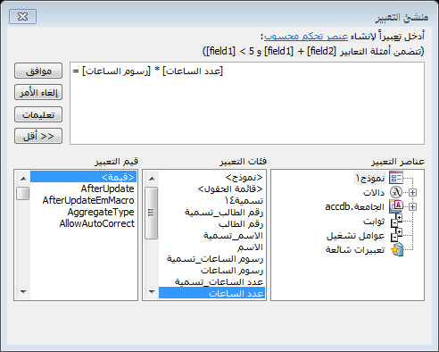
4 – امسح النص المكتوب واكتب مكانه إشارة (=)
ثم اختار اسم الحقل الأول من قائمة فئات التعبير ثم ادخل الاشارة الرياضية (- , + ، / ، * ) ثم اختار اسم الحقل الثاني ثم موافق واعرض النموذج لتظهر نتيجة العملية الحسابية .

Slide 17
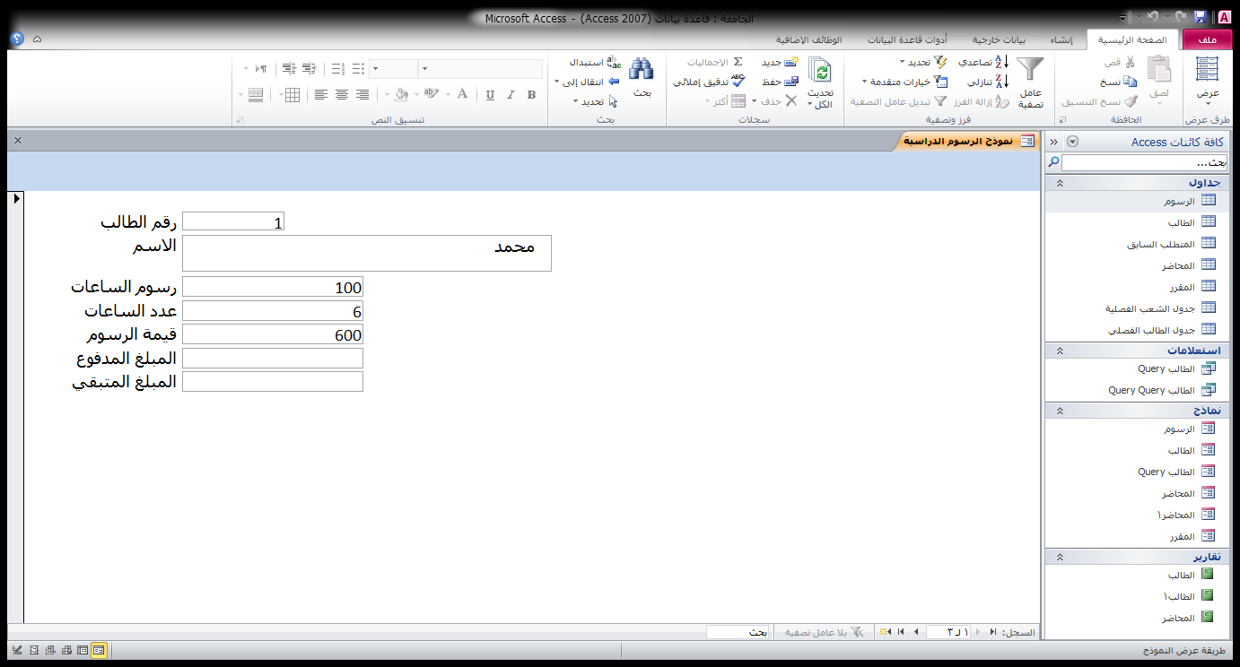
5- ألاحظ ظهور نتيجة العملية الحسابية

Slide 18
التقارير Reports :
هي الطريقة الرسمية لعرض وطباعة البيانات التي تم استرجاعها من قاعدة البيانات .
ولا تسمح التقارير للمستخدم من تعديل بياناتها فهي فقط للقراءة والطباعة .

Slide 19
أوجه الاختلاف بين التقارير و النماذج :
لا يمكن استخدام التقارير لإدخال البيانات كما هو الحال في النماذج.
الهدف من تصميم التقارير هو الحصول عليها مطبوعة على ورق ,
أما النماذج فهو اظهارها على الشاشه داخل نوافذ .
لا يمكن تعديل بيانات التقرير عند معاينة طباعته أو اظهاره أوبعد طباعته .

Slide 20
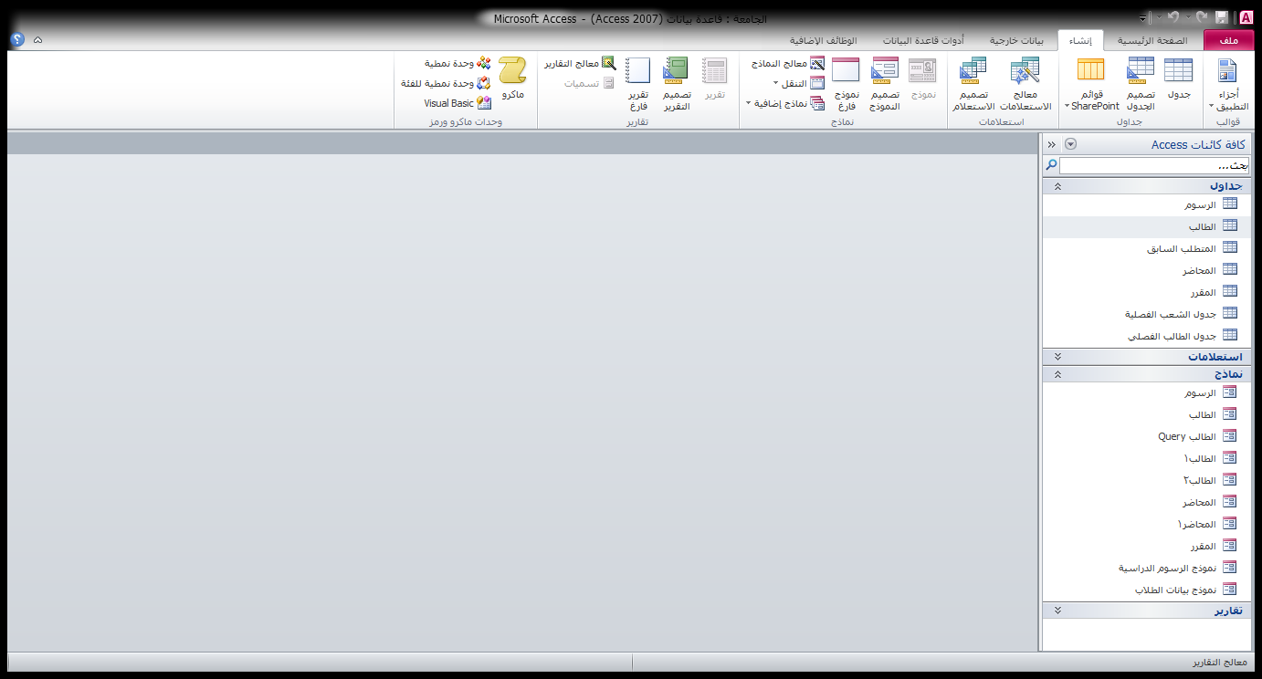
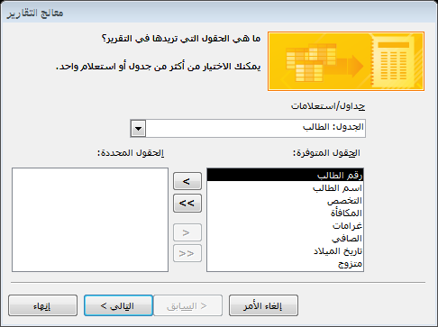
إنشاء تقرير باستخدام معالج التقارير :
1- يمكن إنشاء تقرير من استعلام أو جدول أو من جدولين بينهما علاقة واختيار الحقول المطلوبة

Slide 21
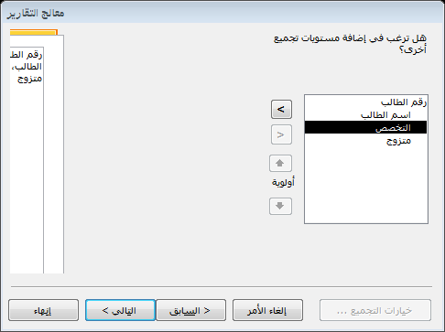
إنشاء تقرير باستخدام معالج التقارير :
2- اختيار طريقة التجميع

Slide 22
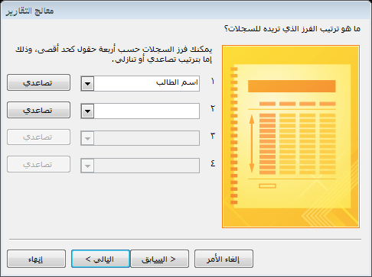
إنشاء تقرير باستخدام معالج التقارير :
3- اختيار طريقة فرز السجلات

Slide 23
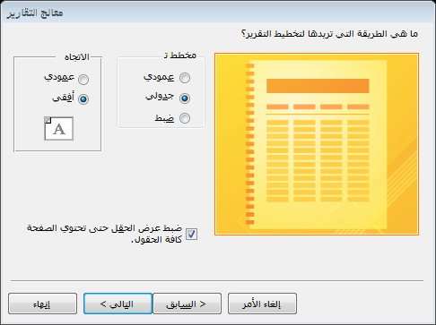
إنشاء تقرير باستخدام معالج التقارير :
4- اختيار طريقة التخطيط والاتجاه

Slide 24

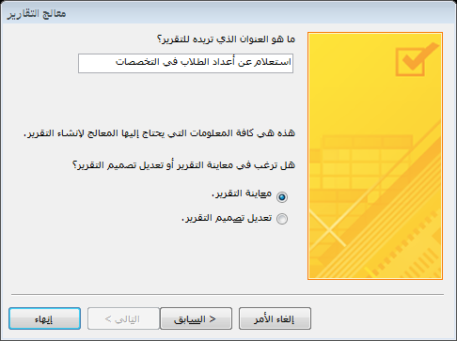
إنشاء تقرير باستخدام معالج التقارير :
5- تسمية التقرير واختيار فتحه أو التعديل على تصميمه

Slide 25
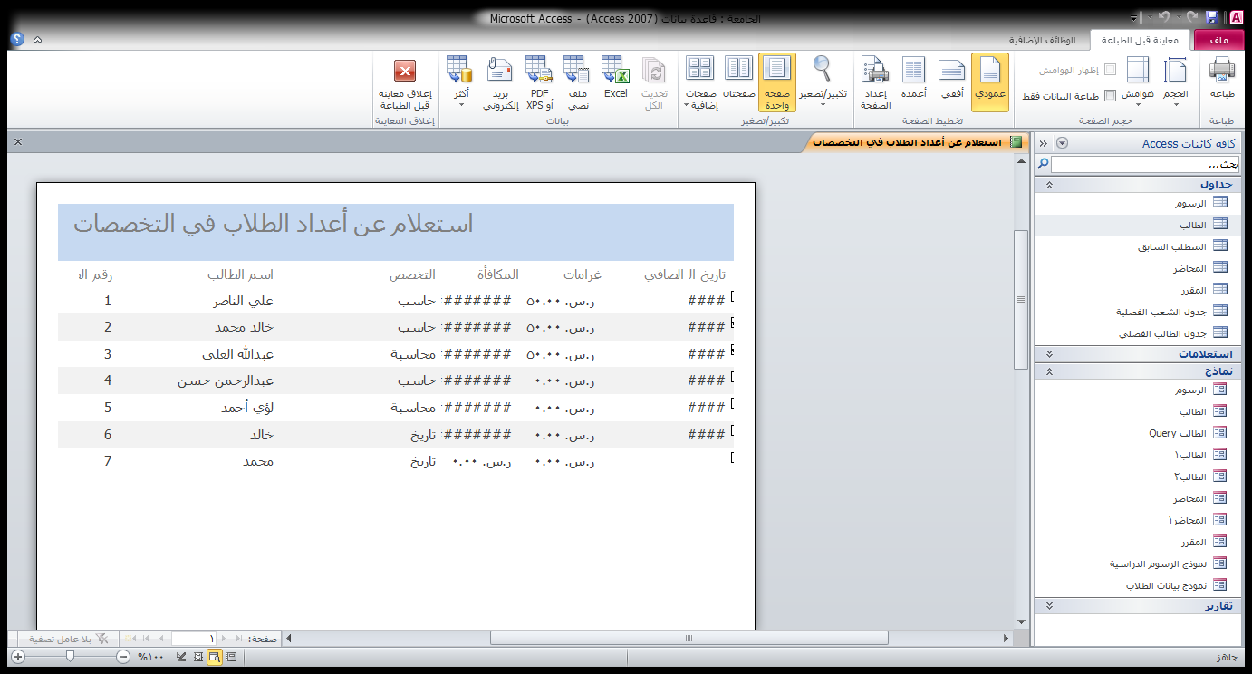
فتح التقرير :

Slide 26
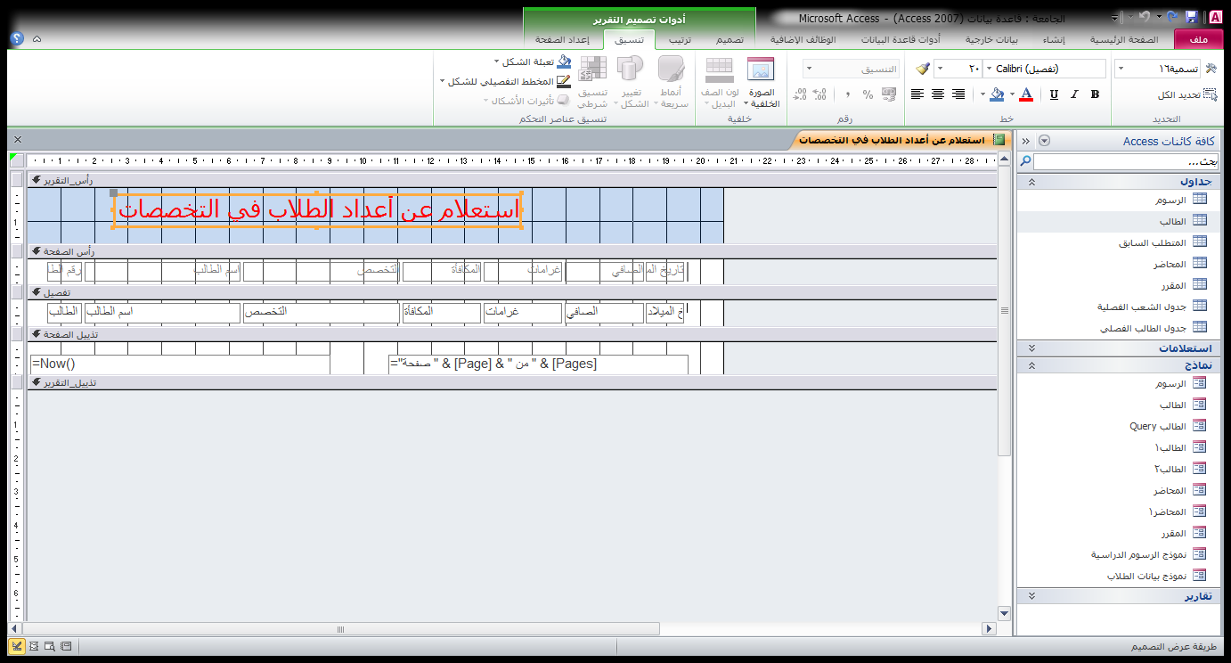
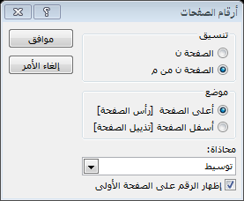
تعديل تصميم التقرير وإعدادات الصفحة للطباعة :
ترتيب الحقول وتنسيقها و إضافة ارقام الصفحات .

Slide 27
انتهى بحمد الله

